Slide 1

人教16版历史七年级上册
第2单元
第7课

Slide 2
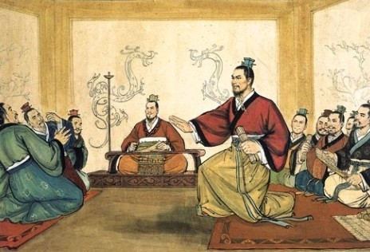
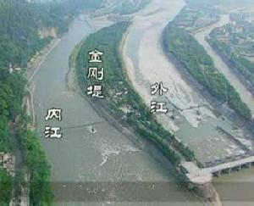
课题导入
第7课
战国时期的社会变化

Slide 3
目标引领
1、掌握战国七雄及三次典型战役；
2、了解商鞅变法的原因，识记商鞅变法的内容和影响；
3、识记都江堰的修建和作用 。

Slide 4
一、战国七雄
1、七国形成 ：
（1）三家分晋：赵、魏、韩（公元前403年）
（2）田氏代齐（公元前386年）
（3）齐楚秦燕赵魏韩——东南西北到中间

Slide 5
邯郸
大梁
郑
东南西北到中央
齐楚秦燕赵魏韩
睢阳
蓟
临淄
郢
咸阳
战 国 七 雄
东周都城
燕
4
诸侯国国都
诸侯国疆域
中山
河
赵
5
齐
1
晋
魏
6
卫
鲁
水
宋
秦
3
东周
洛邑
渭
7
韩
水
水
汉
水
淮
楚
水
2
越
三家分晋、田氏代齐
江

Slide 6
2、社会状况：兼并战争
（1）战争特点：规模很大，参战兵力多，交战区域广，持续时间长。
（2）著名战役：桂陵之战、马陵之战、长平之战
（3）战争结果：魏国、齐国、赵国、秦国先后崛起，秦国成为最强盛的诸侯国对东方六国构成威胁。
（4）影响：为加速结束分裂，实现国家统一奠定了基础。

Slide 7
战国时期三次经典战役
时期 | 主要 战役 | 交战 国家 | 典故
战 国
桂陵之战
魏、赵、齐
围魏救赵
马陵之战
魏、齐
减灶计
长平之战
秦、赵
纸上谈兵

Slide 8
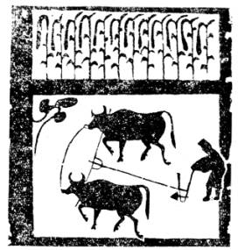
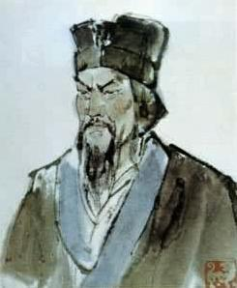
二、商鞅变法
阅读P33-34，3分钟之后回答下列问题：
（1）战国时期各诸侯国变法的原因（背景）有哪些？
铁制工具和牛耕进一步推广，社会生产力水平提高，新兴地主阶级的势利增强。
（2）商鞅变法的目的、时间？支持者？
目的：确立新的政治经济秩序，以求富国强兵，在兼并战争中取胜。
公元前356年，秦孝公任用商鞅主持变法

Slide 9
（3）商鞅变法的内容：
政治：
1、确立县制，由国君直接派官吏治理
2、废除贵族的世袭特权
3、改革户籍制度，加强对人民的管理
4、严明法度，禁止私斗
利于加强中央集权
对奴隶主贵族打击最大
对封建制度确立起决定作用
经济：
1、废除井田制，允许土地自由买卖
2、鼓励耕织，生产粮食、布帛多的人可免除徭役
3、统一度量衡
，
有利于提高人民的劳动积极性， 促进经济的发展。
军事：
奖励军功，对有军功者授予爵位并赏赐土地
有利于提高军队的战斗力

Slide 10
（4）作用（影响 意义）
使秦国的国力大为增强，提高了军队的战斗力，一跃成为最强盛的诸侯国，为以后秦统一全国奠定了基础。
  性质：商鞅变法是一场比较彻底的地主阶级改革

Slide 11
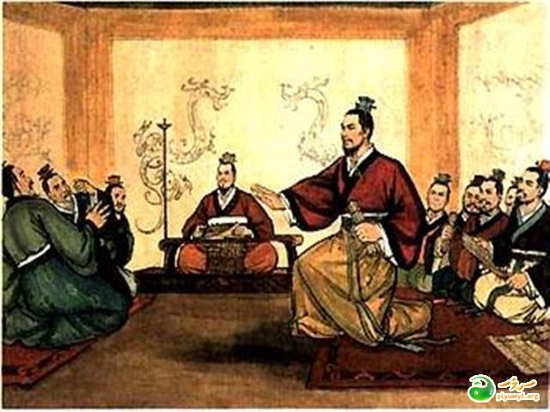
秦国变法舌战图
“治世不一道，便国不法古”
无论治理天下还是国家,都不能按照死板的方法去做,要灵活根据实际情况变通. 在旧方法（即古法）已经失效的情况下,就不应该死守了,必须创新。
变革是曲折的，充满阻力的，但历史向前发展必须变革。
青年一代必须从小就树立勇于变革、积极实践的精神，
才能与时俱进，顺应这个变革的时代。

Slide 12
讨论：
商鞅变法是成功了还是失败了，为什么？
  成功了。 一场变法成功与否，不在于变法者生与死，而在于变法的目的是否达到。商鞅虽，但变法还是获得了成功，因为经过变法，秦国的国力大为增强，提高了军队的战斗力，一跃成为最强盛的诸侯国。
商鞅身上有什么值得我们学习的精神？
1、实现抱负应不怕挫折和牺牲；
2、应顺应历史潮流，具有创新和献身精神。

Slide 13
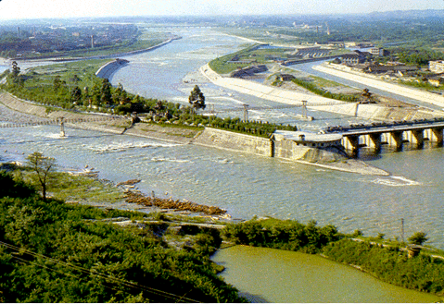
三、造福千秋的都江堰
结合课本P34-35页，3分钟之后回答下列问题：
右图是著名的水利工程都江堰，它位于哪里？是谁修建的？它主要有什么作用？

Slide 14
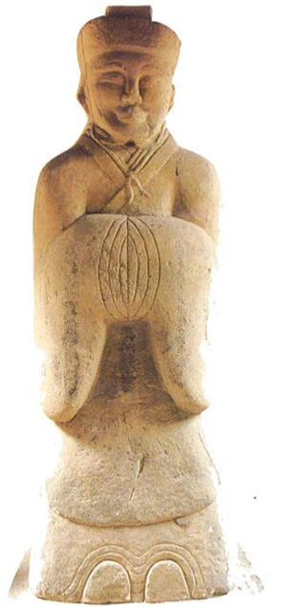
防洪灌溉工程——都江堰
1、地点：
2、修建者：
3、构成：
4、功能：
5、影响：
四川 岷江中游
李冰（秦国）
由渠首和灌溉网两大系统工程构成。
防洪、灌溉、水运等。
“始知李太守，伯禹亦不如。”
1.成都平原成为沃野，被称为天府之国；
2.2000多年来，一直发挥着巨大作用，在世界水利史上绝无仅有。

Slide 15
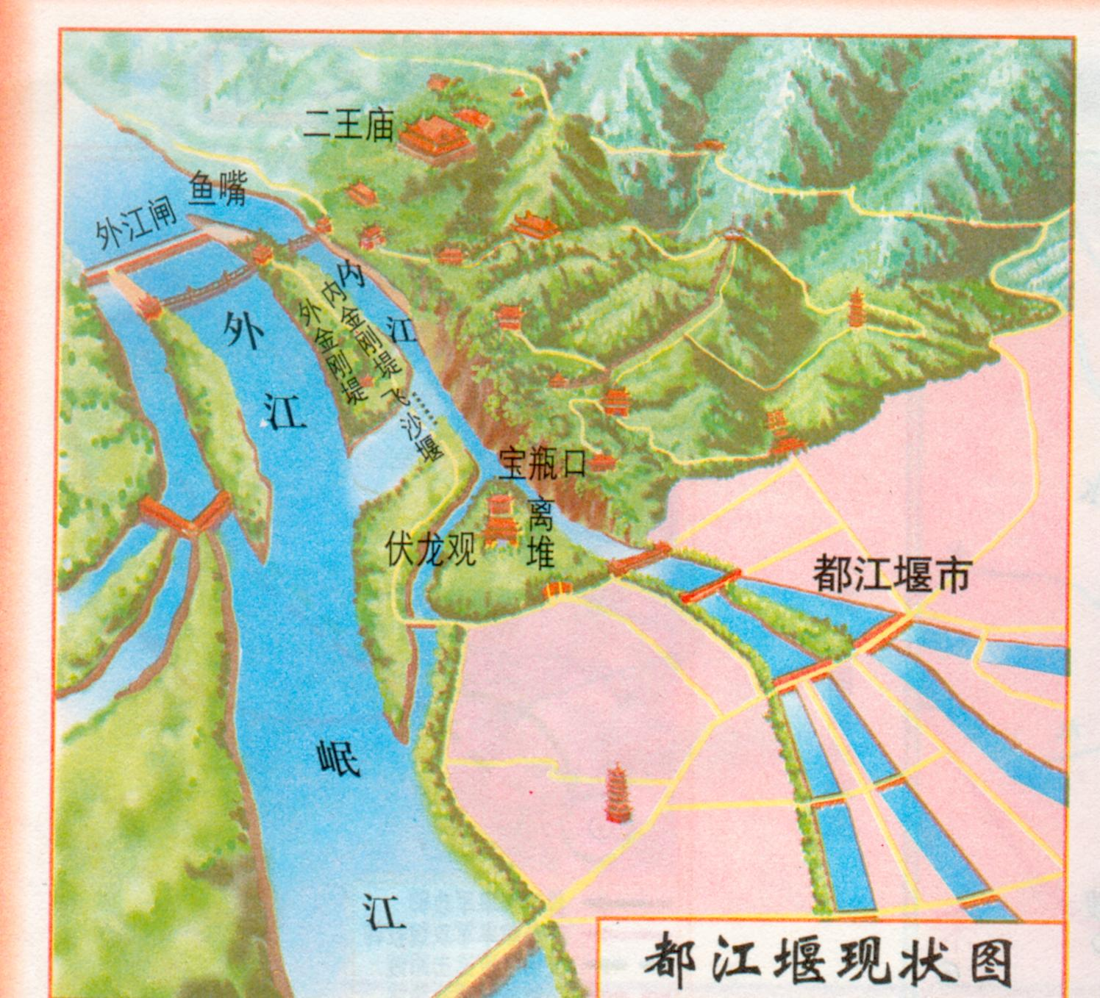
将岷江分为内江和外江，
调节内、外江流量
排泄进入内江过量的洪水和泥沙
控制内江的喉咙

Slide 16
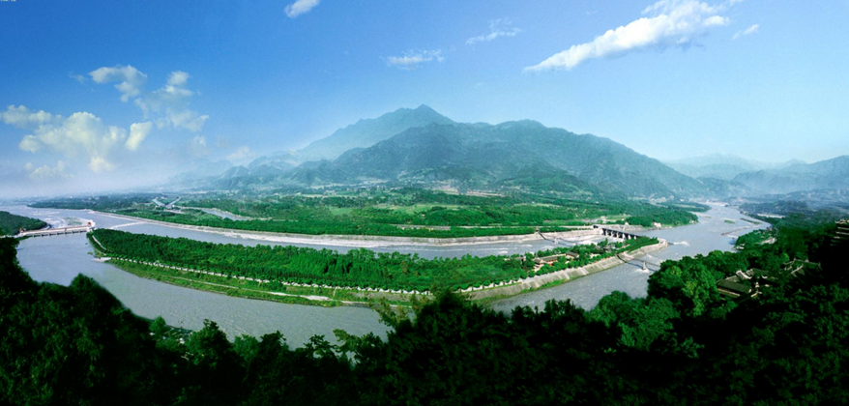
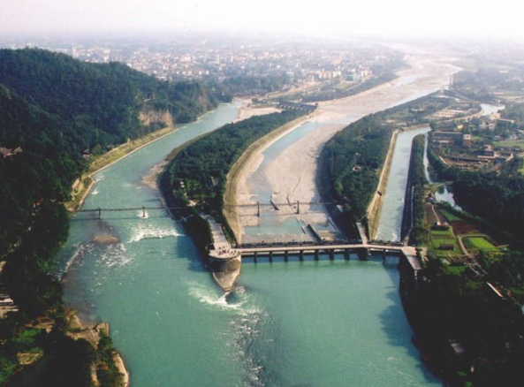
美丽的都江堰

Slide 17
当堂诊学
1、公元前260年，秦赵之间发生了空前激烈的大战。赵军大败，从此东方六国再也无力抵抗秦国的进攻了。这场战役是( )
A．长平之战 B．城濮之战
C．桂陵之战 D．马陵之战
A

Slide 18
2、《史记》记载，秦孝公死后，太子即位，守旧的贵族诬告商鞅“谋反”，商鞅也因此遭遇了车裂的命运。这主要是因为商鞅变法触动了大贵族的利益。商鞅变法内容中，最能触动大贵族利益的是
A．国家承认土地私有
B．允许土地自由买卖
C．根据军功大小授予爵位和田宅
D．建立县制
C

Slide 19

3、都江堰是闻名世界的防洪灌溉的水利工程，它的修建者是（ ）
A．李冰
B．商鞅
C．秦始皇
D．李春
A

